Slide 1
Соловьева
Ирина Николаевна
Специальность: педагогика и методика начального обучения
Место работы: ГККП «Детский сад №5 «Колосок» при отделе образования г. Степногорск, воспитатель первой квалификационной категории
Стаж работы: 30 лет

Slide 2
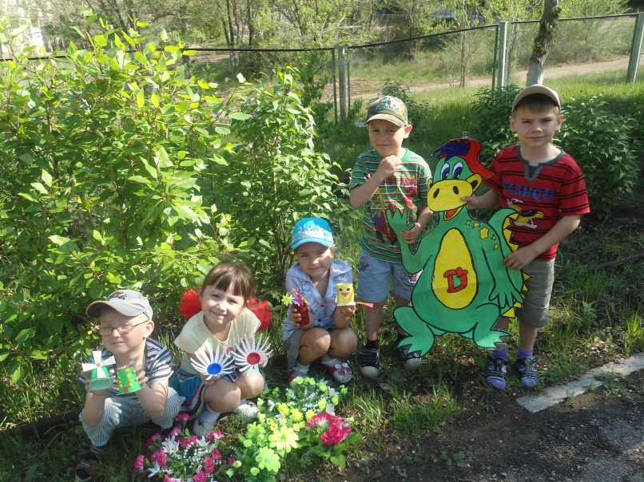
Тема самообразования: «Индивидуальное развитие дошкольников в процессе ознакомления с природой»

Slide 3
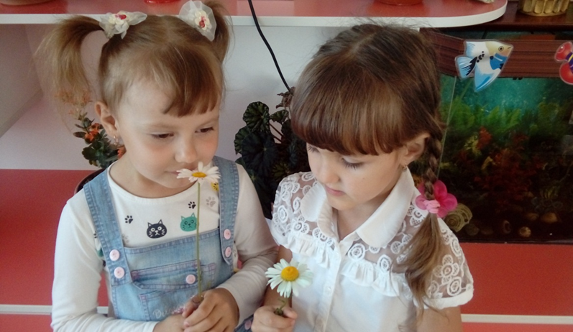
Актуальность темы заключается в том, что в современном мире ухудшается экологическая культура людей. Именно поэтому нужно особое внимание уделить экологическому воспитанию дошкольников. Наука педагогика прошла длинный путь развития, чтобы предложить нам различные средства и способы для развития познавательной сферы дошкольников, одно из них ознакомление с природой. Родная природа – это лучший источник из которого ребёнок черпает свои первые знания, впечатления опыт.

Slide 4
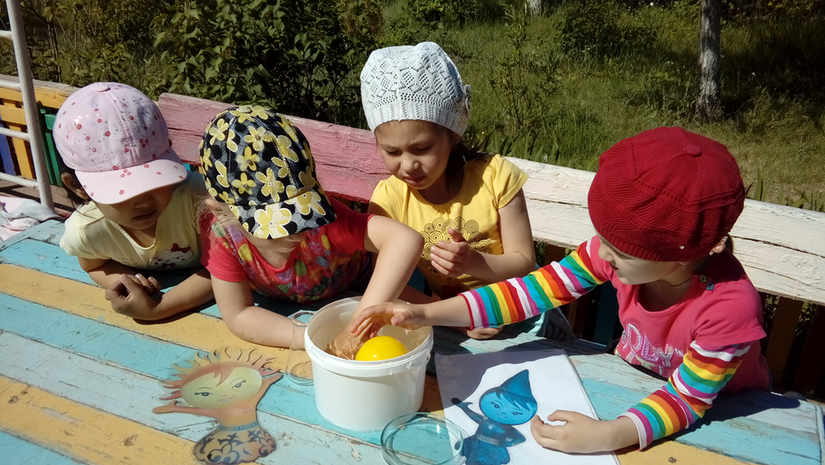
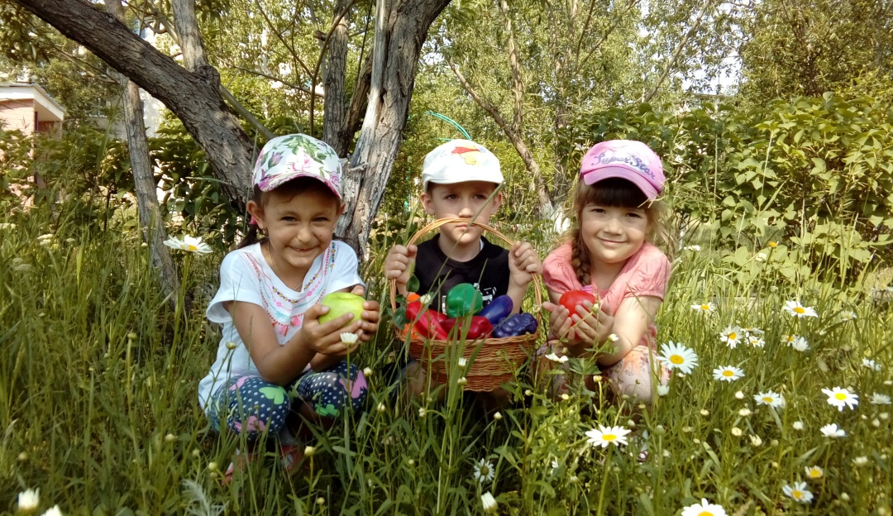
Ознакомление дошкольников с природой способствует формированию основ экологического мировоззрения и культуры через различные виды деятельности.
Обеспечивает правильную ориентировку в окружающем мире.
Развивает речь, мышление, воображение, память, знание о предметах и явлениях природы, понятия о взаимосвязях и взаимозависимости всех компонентов природы.
Правильно организованное экологическое воспитание значимо для развития у ребенка коммуникативной, познавательной, творческой компетентностей и личностного развития ребенка

Slide 5
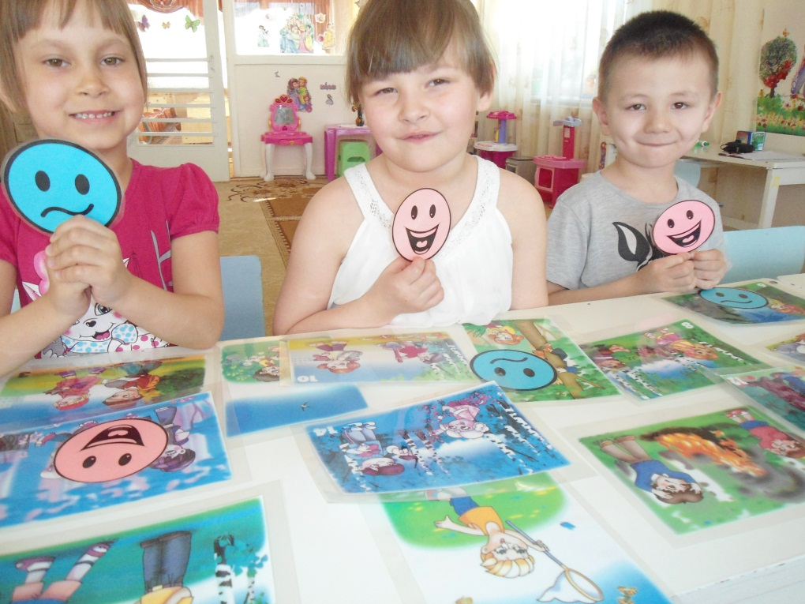
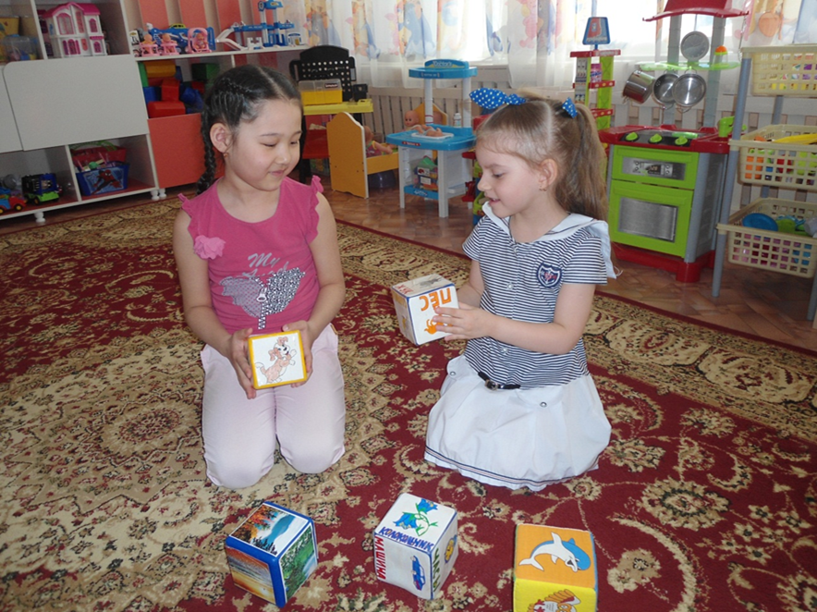
В работе использую методы и приемы по индивидуальному развитию дошкольников при помощи дидактических игр, экологических схем, знаков.

Slide 6
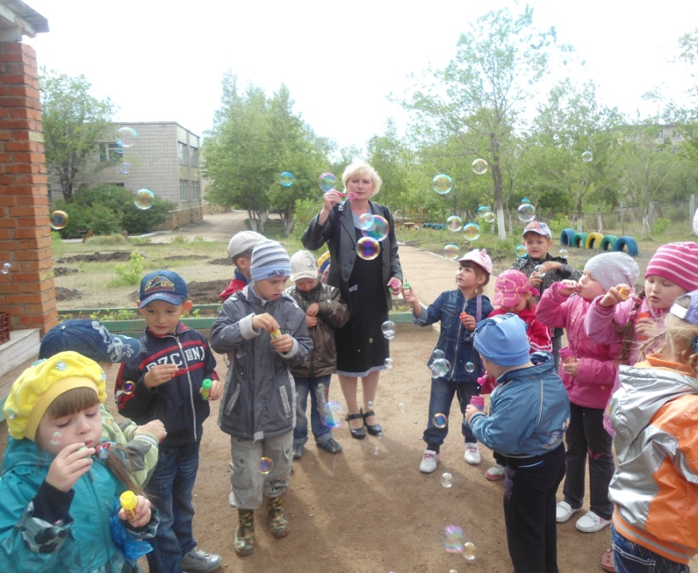
В работе по ознакомлению с природой применяю разнообразные виды деятельности:
Практическую
↓
Опытно-исследовательскую
↓
Познавательно-развивающую
↓
Художественно-продуктивную
↓
Развлекательно-игровую

Slide 7
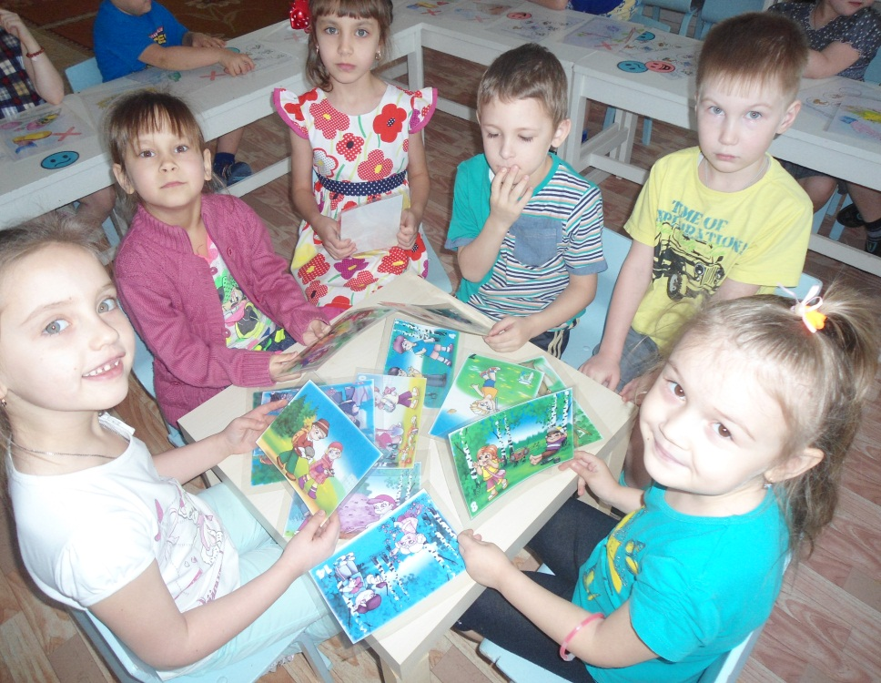
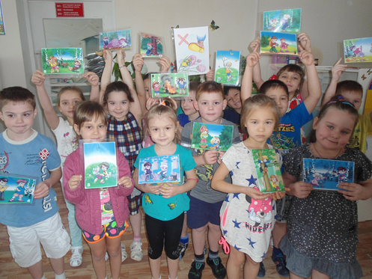
В работе с детьми важно соблюдать общие дидактические принципы:
Системность
↓
Последовательность
↓
Наглядность
↓
Оптимальность
↓
Научность
↓
Креативность
↓
Учет возрастных особенностей

Slide 8
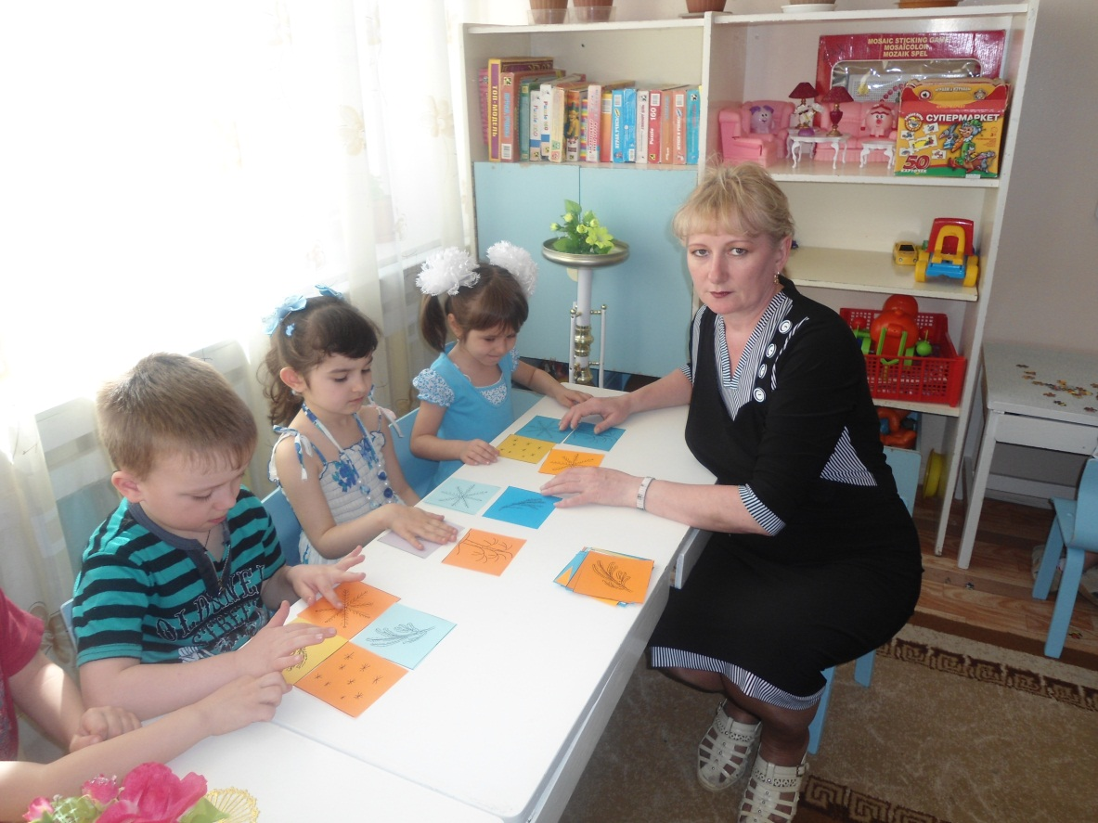
Ожидаемый результат
Результаты использования экологических игр и пособий на занятиях и в свободное время, убеждают в том, что создаются благоприятные условия для развития познавательных способностей детей (память, мышление, воображение, речь, личностные качества), что необходимо для полноценной подготовки дошкольников к обучению в школе. В результате улучшаются качественные показатели учебно-воспитательного процесса.

Slide 9
Спасибо за внимание!

